Slide 1

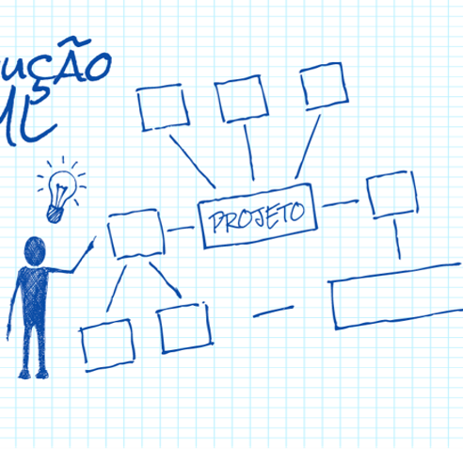
ANÁLISE E PROJETO ORIENTADO A OBJETOS

Slide 2

Introdução à Orientação a Objetos
Prof. Me. Erinaldo Sanches Nascimento

Slide 3
Unidade: Introdução ao Estudo de Orientação a Objetos
Aula 4: Principais Diagramas da UML
Introdução
Diagramas de comportamento
Diagramas de estrutura

Slide 4
A UML 2.5 apresenta vários diagramas, classificados em estruturais e de
comportamento.
RANDO & FREITAS (2020)

Slide 5
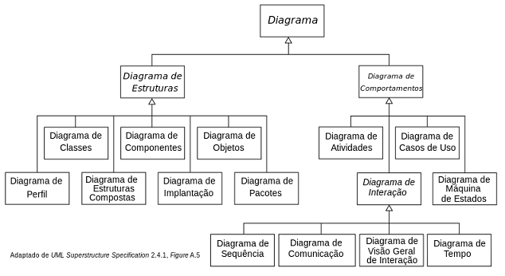
Introdução

Slide 6
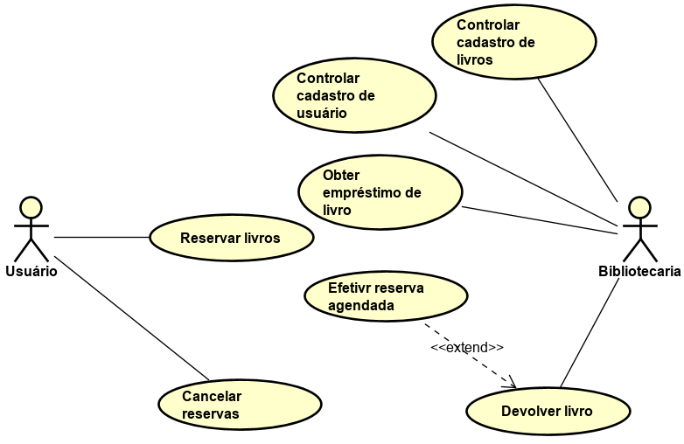
Diagramas de Comportamento
Diagrama de Casos de Uso

Slide 7
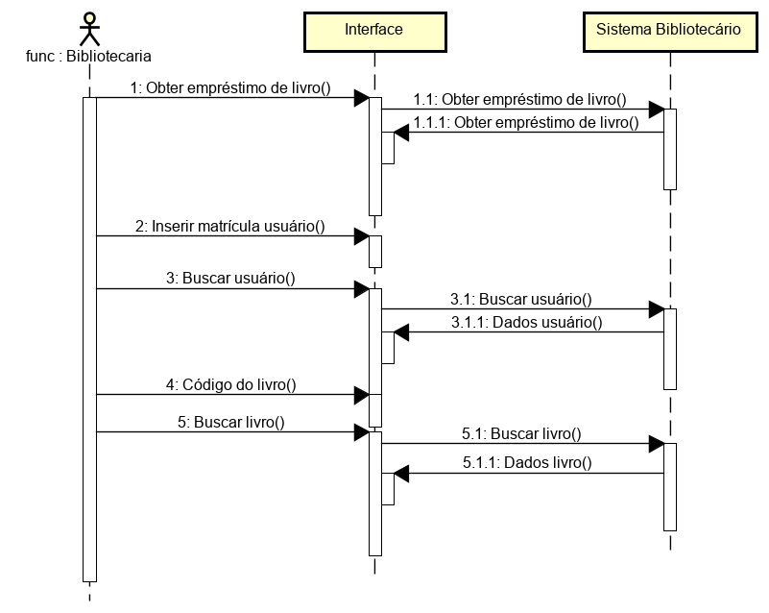
Diagramas de Comportamento
Diagrama de Sequência

Slide 8
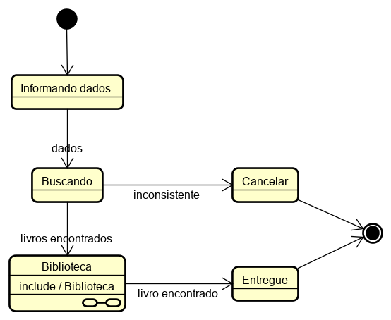
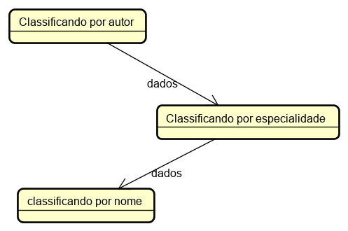
Diagramas de Comportamento
Diagrama de Estados

Slide 9
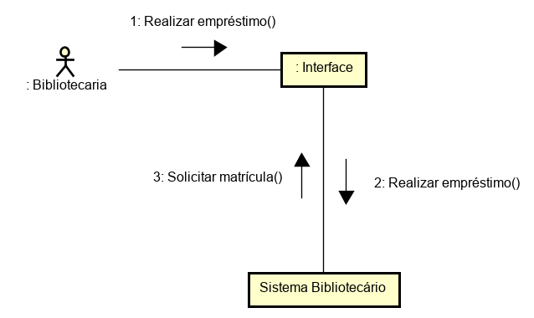
Diagramas de Comportamento
Diagrama de Comunicação

Slide 10
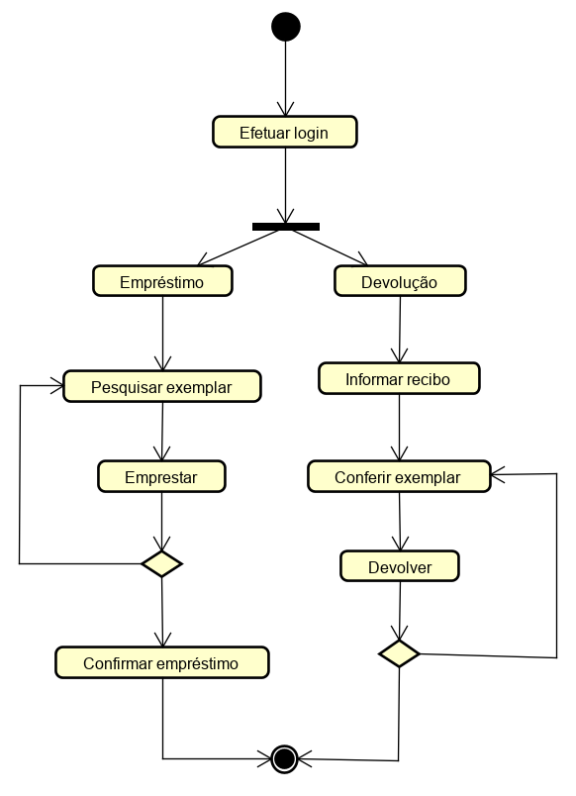
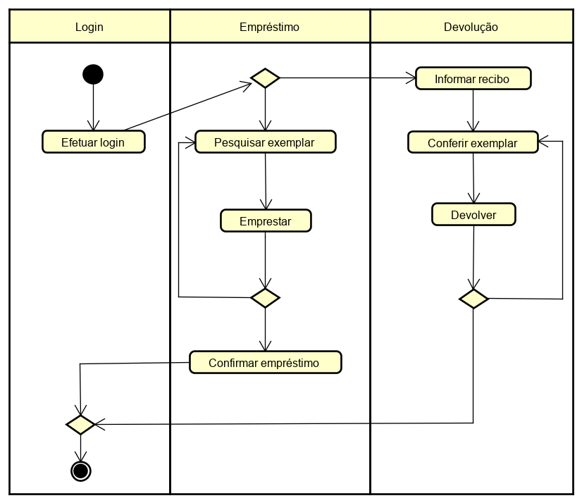
Diagramas de Comportamento
Diagrama de Atividades

Slide 11
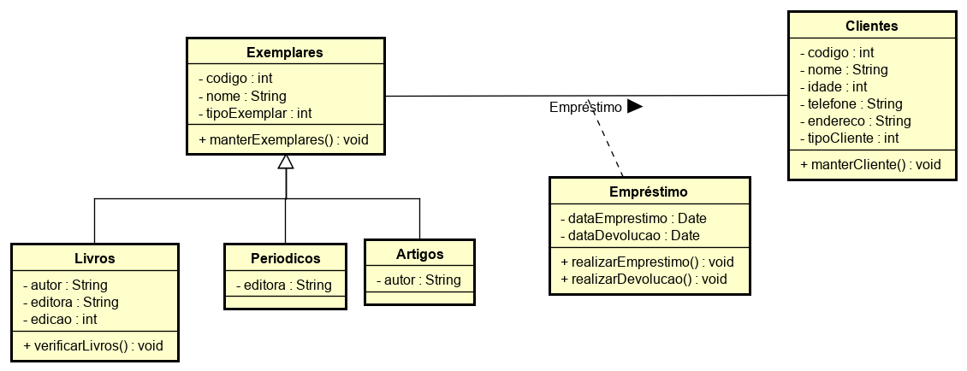
Diagramas de Estrutura
Diagrama de Classes

Slide 12
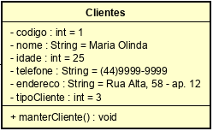
Diagramas de Estrutura
Diagrama de Objetos

Slide 13
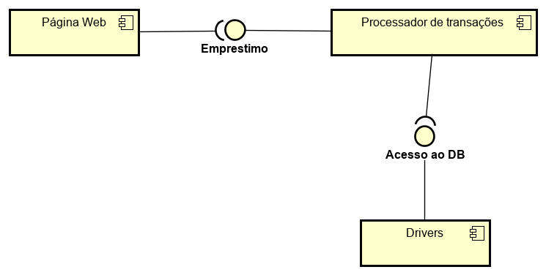
Diagramas de Estrutura
Diagrama de Componentes

Slide 14
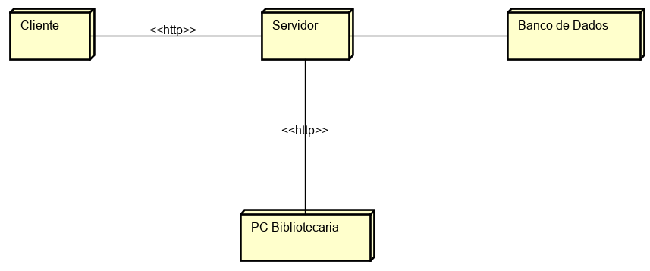
Diagramas de Estrutura
Diagrama de Implantação

Slide 15
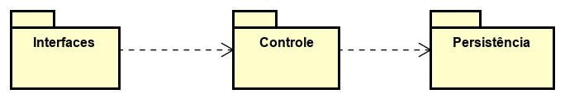
Diagramas de Estrutura
Diagrama de Pacotes

